Slide 1
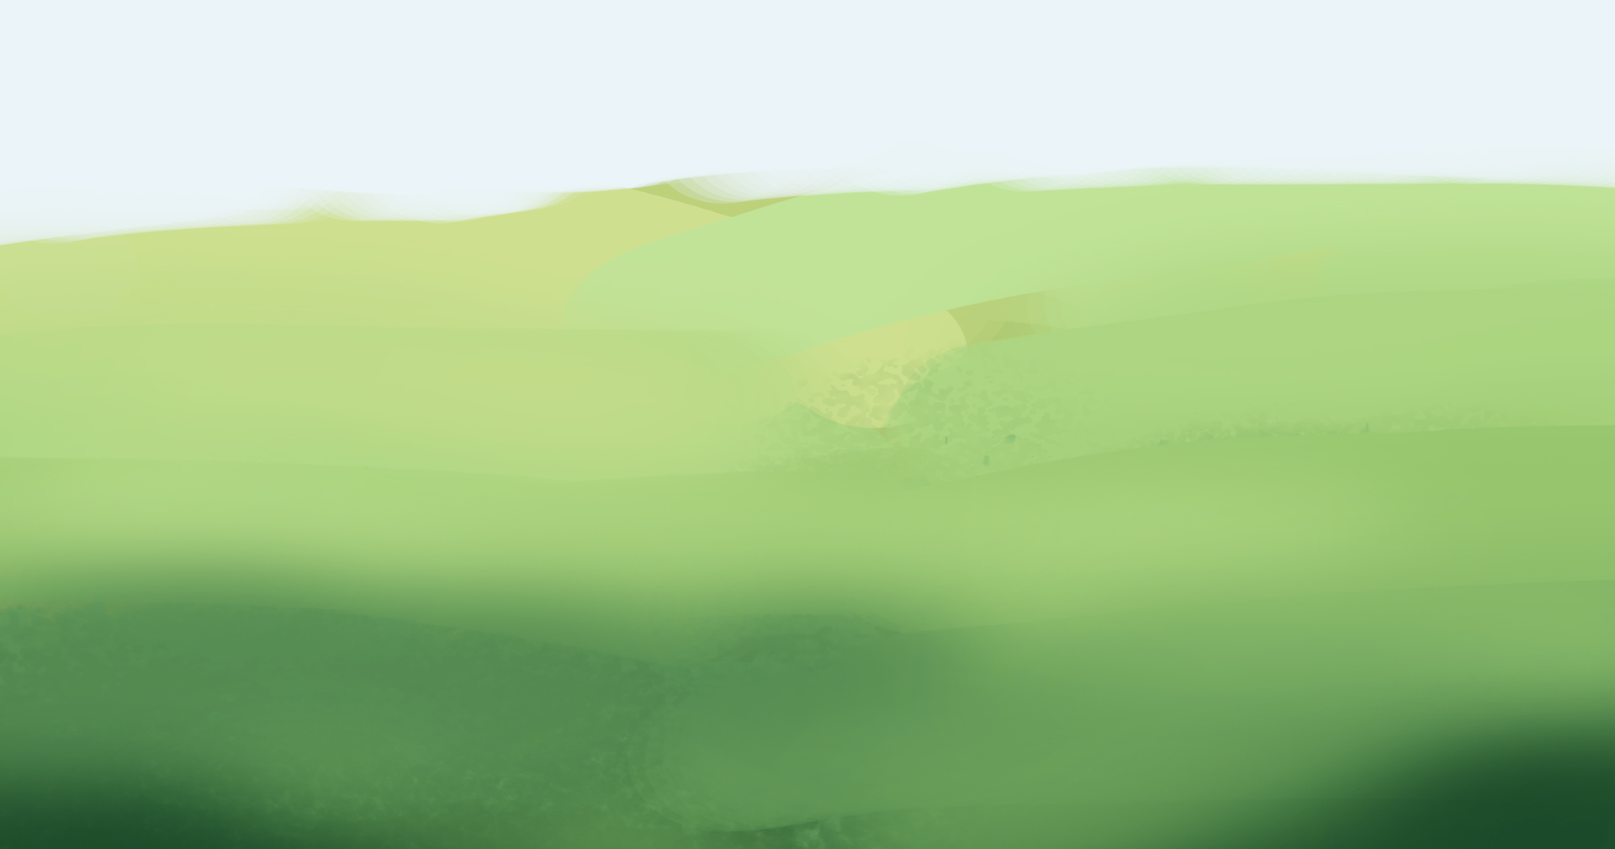
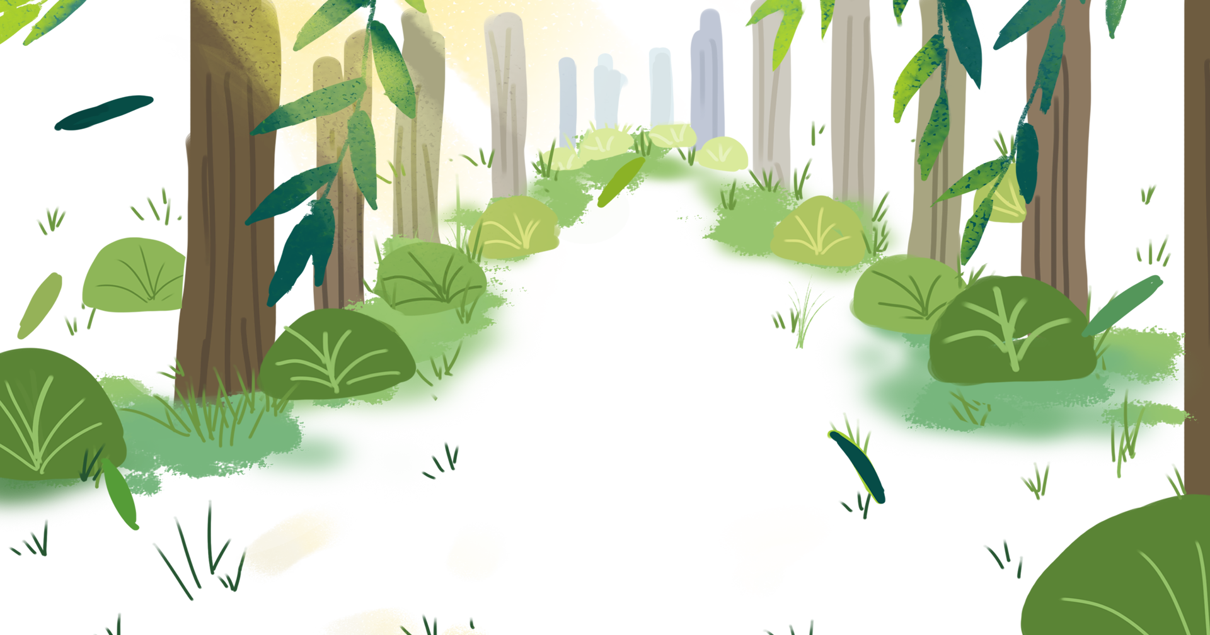
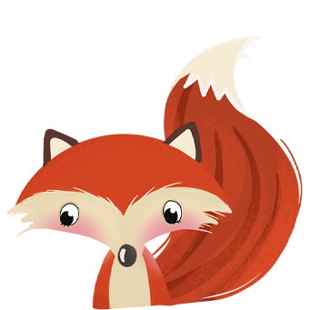
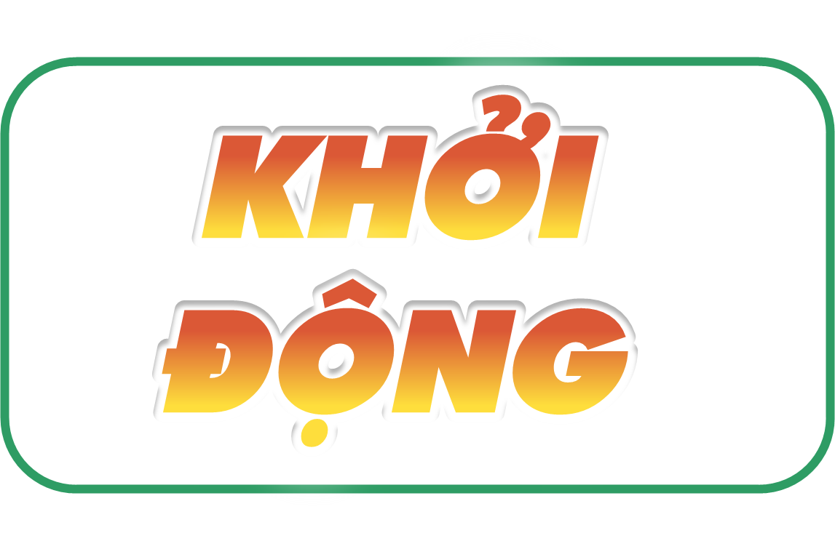
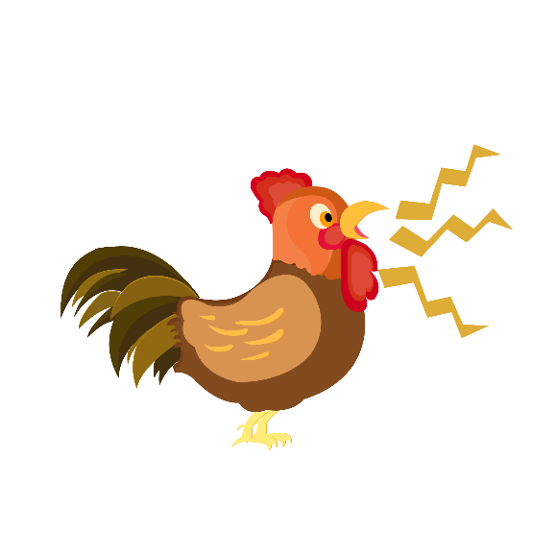


Slide 2
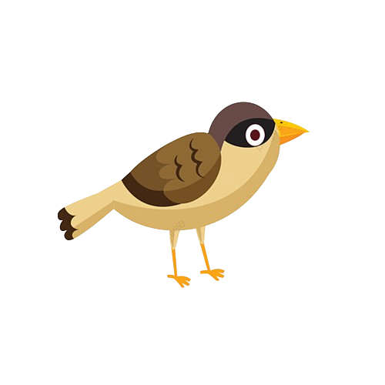
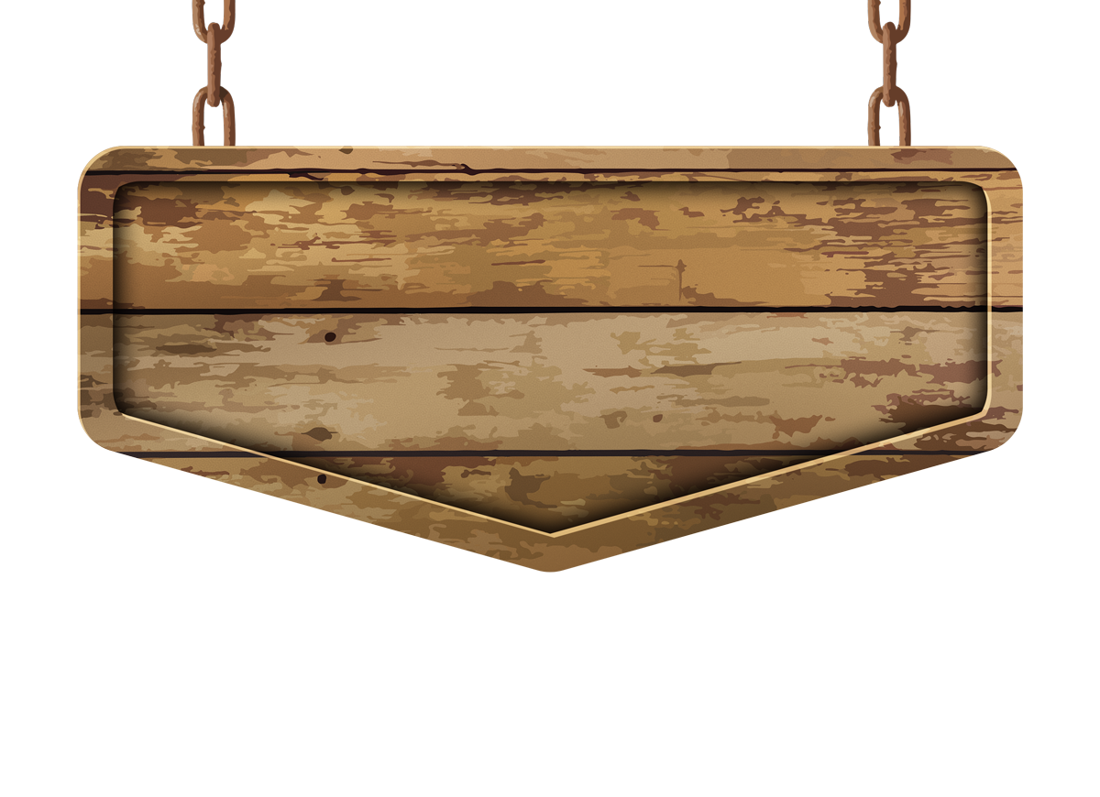


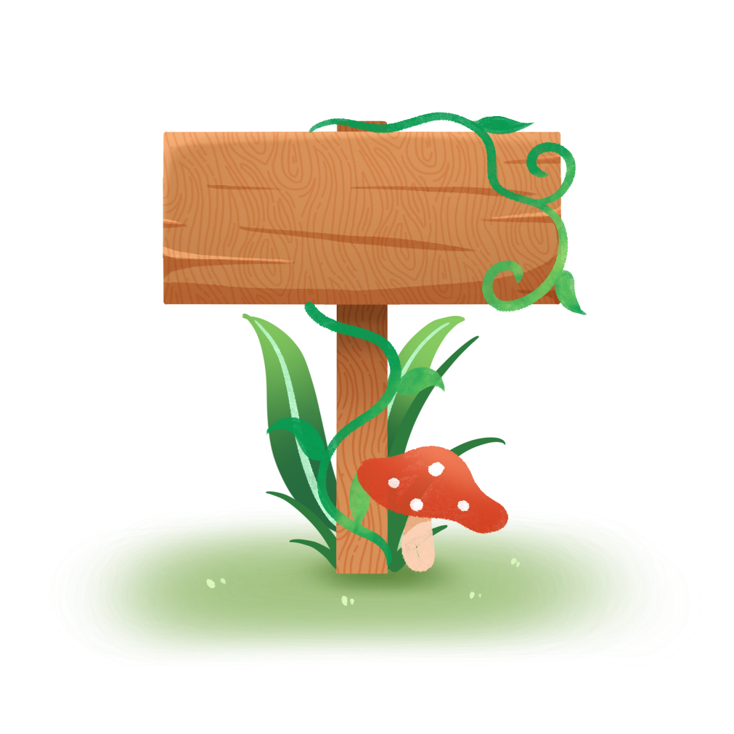
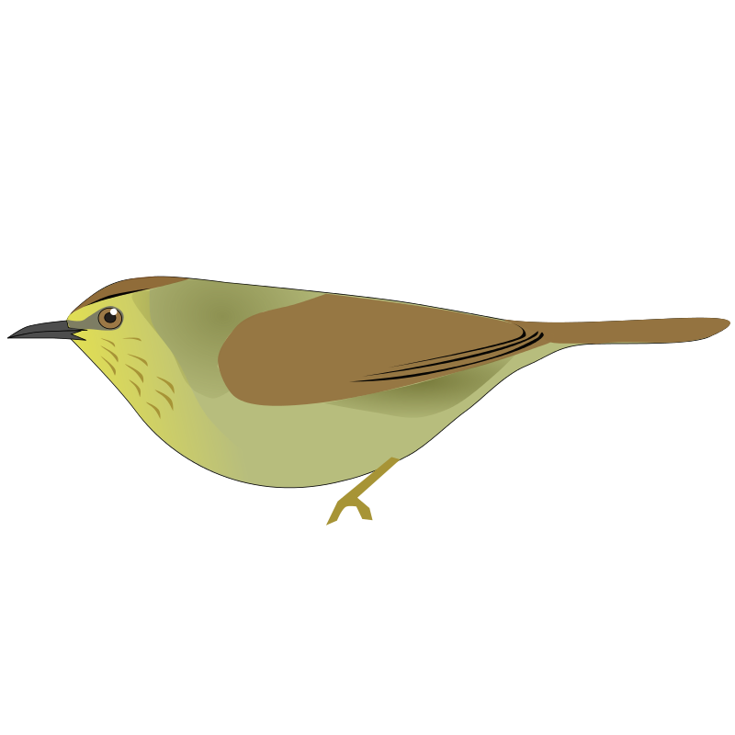

Notes:
Chim chích là loài chim rất hay trèo. Ngoài ra chim chích có tính tình như thế nào chúng ta cùng tìm hiểu qua câu chuyện Bài học quý

Slide 3


Biết kể lại câu chuyệnBài học quý dựa vào tranh minh họa và câu hỏi gợi ý.
Biết thể hiện tình cảm, sự trân trọng với người thân và bạn bè.

Slide 4
1. Nghe kể chuyện
1. Nghe kể chuyện

Slide 5
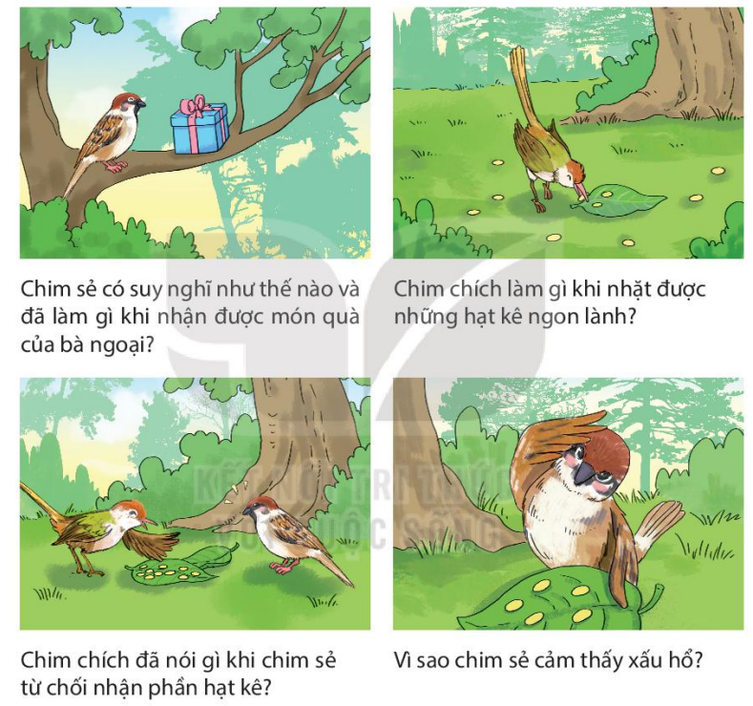
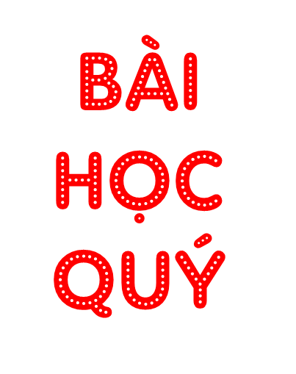
(Mi-khai-in Pla-cốp-xki, Nguyễn Thị Xuyến dịch)

Slide 6
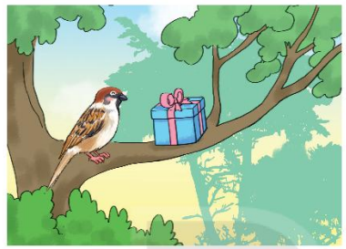
Trong khu rừng kia, chim sẻ và chim chích chơi với nhau rất thân. Một hôm, sẻ nhận được món quà của bà ngoại gửi đến. Đó là một chiếc hộp đựng toàn hạt kê. Sẻ không hề nói với bạn một lời nào về món quà lớn ấy cả. “Nếu cho cả chích nữa thì chẳng còn lại là bao!” – Sẻ nghĩ.

Slide 7
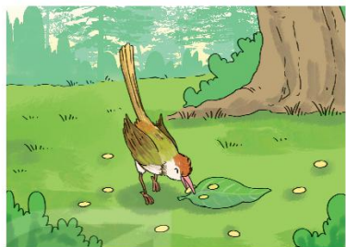
Sẻ ở trong tổ ăn hạt kê một mình. Khi kê hết, chú ta quẳng hộp đi. Những hạt kê còn sót văng ra khỏi hộp. Cô gió đưa chúng đến một đám cỏ non xanh dưới một gốc cây lạ. Chim chích đi kiếm mồi, tìm được những hạt kê ngon lành ấy, bèn gói lại thật cẩn thận vào chiếc lá, rồi mừng rỡ chạy đi tìm người bạn thân thiết của mình.

Slide 8
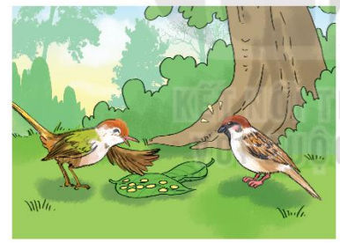
Vừa gặp sẻ, chích đã reo lên:
- Chào bạn sẻ thân mến! Mình vừa kiếm được mười hạt kê rất ngon! Đây này, chúng mình chia đôi: cậu năm hạt, mình năm hạt.
- Chia làm gì cơ chứ? Không cần đâu!
- Sẻ lắc lắc chiếc mỏ xinh xắn của mình, tỏ ý không thích.
- Ai kiếm được thì người ấy ăn!
- Nhưng mình với cậu là bạn của nhau cơ mà. Đã là bạn thì bất cứ cái gì kiếm được cũng phải chia cho nhau. Lẽ nào cậu không nghĩ như thế?

Slide 9
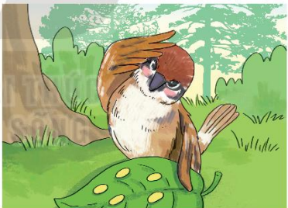
Nghe chích nói, sẻ rất xấu hổ. Thế mà chính sẻ đã ăn hết cả một hộp kê đầy. Sẻ cầm năm hạt kê chích đưa, ngượng nghịu nói:
- Mình rất cảm ơn cậu. Cậu đã cho mình những hạt kê ngon, và cho mình cả một bài học quý về tình bạn.

